Slide 1
第三章 微波谐振腔
§3.1 概述
§3.2 微波谐振器的主要参数
§3.3 圆柱谐振腔
§3.4 矩形谐振腔
§3.5 同轴线空腔谐振器
§3.6 谐振腔的等效电路及激励与耦合

Slide 2
§3.1 概述
低频电路中常用集总元件的LC振荡回路作为谐振电路
L
C
L
C
LC串联
LC并联
LC正弦波振荡器
谐振回路的作用
放大器中用作调谐回路
滤波电路

Slide 3
§3.1 概述
一. 为什么在微波波段不能使用集总参数LC谐振回
路？
1.
2. 当电路尺寸与微波波长可以相比拟时，就会产生能量的辐射，波长越短辐射越严重，故辐射损耗大。另外，由于此时趋肤效应严重，故欧姆损耗大，而且介质损耗大。因此，在频率较高的微波波段，集总LC谐振回路储能小，损耗大，导致Q值小到不能用。

Slide 4
§3.1 概述
二. 微波谐振器的分类
1. 传输线型谐振器：由一段两端开路或短路的传输线构成，如矩形波导谐振器、圆波导谐振器、同轴线谐振器。它们也称为谐振腔。
2. 非传输线型谐振腔：特殊形状的空腔谐振器。主要用于各种各样的微波电子管中，如速调管，磁控管等，作为这些微波电子管的腔体。
微带线型（半开放）
波导型
传输线型
同轴线型
介质型

Slide 5
§3.1 概述
低频LC回路如何演变成微波谐振腔？
增大平板电容的距离,减小C
减少电感线圈匝数,减小L
用多个单匝线圈并联,进一步减小L
低频LC回路
并联线圈增加到无限多便得到圆柱形空腔谐振器
?
磁场
电场

Slide 6
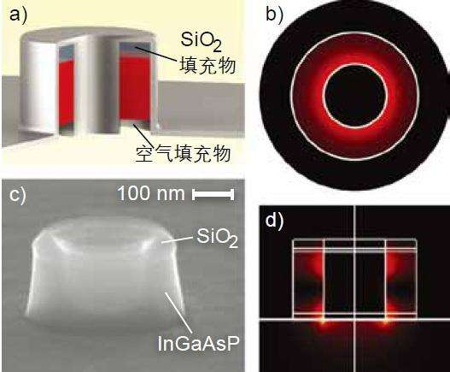
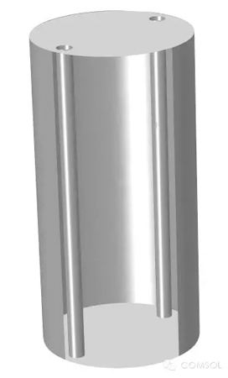
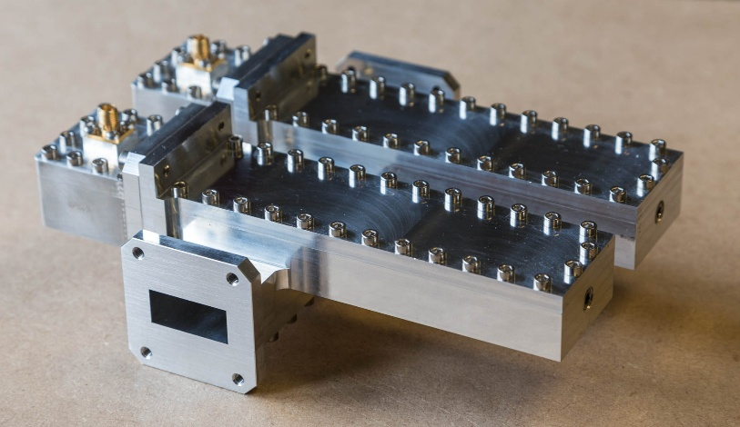
§3.1 概述
微波谐振腔的优点
1. 因为是封闭的, 所以损耗小,没有辐射损耗。
2. 空腔无需填介质,没有介质损耗。
3. 金属表面增大，集肤效应减小，Q值高，谐振阻抗大
理论上可以证明，当谐振器无损耗，无能量泄漏时，在谐振频率上腔内的电储能或磁储能也达到最大，且等于总储能，而谐振腔内的电磁场成为驻波场。

Slide 7
§3.1 概述
三. 微波谐振器与LC谐振回路的相同和相异点
在f₀（谐振频率）W_{emax}＝W_{mmax}
且当W_{e}＝0时，W_{m}＝W_{mmax} ； 当W_{m}＝0时，W_{e}＝W_{emax}
微波谐振器与LC谐振器回路的物理实质上相同，但是他们主要有3点不同：
1. LC回路为集总参数电路，微波谐振器时属于分布参数电路。所以LC回路能量只分布在L、C上，而微波谐振器的能量分布在整个腔体中。
2. LC回路在L及C一定时，只有一个谐振频率，而微波谐振器有无限多个谐振频率，这称为微波谐振器的多谐性。
3. 微波谐振腔储能多，损耗小。故微波谐振器品质因数很高，比LC回路的Q值高很多。

Slide 8
§3.1 概述
微波谐振器的分析方法：
1. 场解法：在一定的初始条件和边界条件下解波动方程。
（几何形状简单）
2. 场的叠加法：将谐振腔看作两端短路的传输线。
将谐振腔中的场在满足边界条件的情况下，
由入射波和反射波的叠加来求得。
所以可以直接利用前几章得出的相应波导
和传输线的有关公式。
（传输线型谐振腔）

Slide 9
§3.2 微波谐振器的主要参数
微波谐振器的主要参数有：谐振频率f_{r}（或谐振波长λ_{r}），品质因数。
一. 谐振频率
谐振波长λ_{r}是谐振频率f_{r}时的工作波长，也就是f_{r}时的 TEM波在腔体中填充为均匀介质中的波长。
（一）场解法
对已知形状、尺寸与填充介质的腔体，根据边界条件对波动方程求解，得到一系列本征值K f_{r}。（简谐场）
假设：
①金属空腔谐振器内表面为理想导体
②介质为均匀无耗简单介质

Slide 10
§3.2 微波谐振器的主要参数
金属腔内E和H是在满足边界条件
的情况下，波动方程：
的解。
可以证明：同时满足两组方程的K只能是一系列离散的值。记为

Slide 11
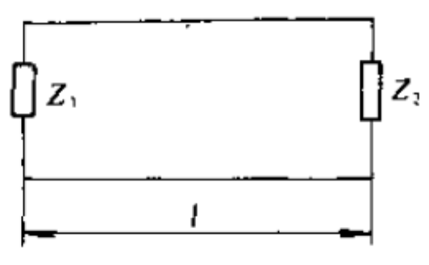
§3.2 微波谐振器的主要参数
（二）相位法
根据电磁波在谐振腔内来回反射，入射波与反射波相叠加时的相位关系，求谐振频率（传输线类型谐振器）
将谐振器视为一段两端接有纯电抗性负载（包括开路与短路）Z₁和Z₂的传输线，即线两端全反射
腔体内为纯驻波场＝行波场来回反射相叠加形成
谐振条件：谐振腔内任一点，行波场同相叠加，相位差为2π的整数倍，即谐振。
因为谐振器内某点经反射后的相位变化为：
则谐振条件为：

Slide 12
§3.2 微波谐振器的主要参数
对于无色散波
对于色散波
所以当谐振腔的形状、几何尺寸和填充介质给定后，可以有许多（无穷多个）模可以使之谐振。
对应着许多不同的谐振频率 多谐性。

Slide 13
§3.2 微波谐振器的主要参数
二. 品质因数
（一）固有品质因数
谐振器不与任何外电路相连接（空载）时的品质因数。
固有品质因数的定义为谐振时：
Q₀：表征谐振器的损耗的大小、频率选择性的强弱、工作稳定度的三个重要参数。

Slide 14
§3.2 微波谐振器的主要参数
微波谐振腔的Q0:几千～几万之间，比集总LC回路高很多
谐振腔的总储能为：

Slide 15
§3.2 微波谐振器的主要参数
谐振器的平均损耗主要由导体损耗引起, 设导体表面电阻为R_{S}, 则有
式中, H_{t}为导体内壁切向磁场，而J_{S}=n×H_{t}, n为法向矢量。
于是有：

Slide 16
§3.2 微波谐振器的主要参数
因此只要求得谐振器内场分布, 以及知道工作频率范围、腔体形状、尺寸和材料即可求得品质因数Q₀。

Slide 17
§3.2 微波谐振器的主要参数
为粗略估计谐振器内的Q₀值，大致看出Q₀与V、S之间的关系，可以令：
这样就得到：
当工作模式一定的时候 为一常数，用2A表示。

Slide 18
§3.2 微波谐振器的主要参数
则
可见: ① Q₀ ∝ V/S， 应选择谐振器形状使其V/S大;
② 因谐振器尺寸与工作波长成正比即 , ,
故有 , 由于δ仅为几微米, 对厘米波段的
谐振器,其Q₀值将在10⁴~10⁵量级。
（二）有载品质因数
谐振器带上负载时腔体的品质因数。有载品质因数的定义
式为：

Slide 19
§3.2 微波谐振器的主要参数
W 总储能；P_{i} 腔本身的损耗功率；P_{c} 外
界负载上损耗的功率；P_{L} 一周期内总的损耗功率
Qc：耦合品质因数
耦合系数k：腔体与外界负载之间的耦合程度。

Slide 20
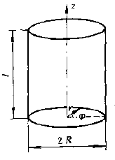
§3.3 圆柱谐振腔
圆柱谐振腔具有较高的品质因数，调谐方便
结构坚固、易于加工，制作。
属于传输线型谐振腔 可以看作两端
短路的一段圆波导。
要了解圆柱谐振腔的工作特性，就需要知道
圆柱腔内各种谐振模式的场结构：
①给定边界条件下求波动方程的解；
②叠加法 把腔内的场看作是电磁波在腔的两个端面之间来回的反射相叠加，利用圆波导场结构表达式。
P：沿腔体纵向（z轴）场量变化的半周期的个数

Slide 21
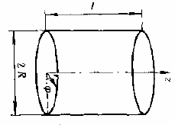
§3.3 圆柱谐振腔
一. 场分量表达式
（一）TE_{mnp}振荡模式
将腔内的场视为两个方向相反的行波的叠加：
根据边界条件①：

Slide 22
§3.3 圆柱谐振腔
再根据边界条件②：
可见：1. 谐振腔的H_{z}在(r,φ,z)方向均呈驻波状态
2. 相位常数β必须满足pπ/l.
再根据

Slide 23
§3.3 圆柱谐振腔
得到圆柱谐振腔中的电磁场的四个横向场分量的表达式：
其中

Slide 24
§3.3 圆柱谐振腔
对于TE_{mnp}模，m＝0,1,2,3,… n=1,2,3,…p=1,2,3,…
(二)TM_{mnp}振荡模式
类似的方法可以得到圆柱谐振腔内TM_{mnp}振荡模式的纵向分量：
类似也可以得到TM_{mnp}振荡模式的横向分量为：

Slide 25
§3.3 圆柱谐振腔
其中
对于TM_{mnp}振荡模，m＝0,1,2,3,… n=1,2,3,…p=0,1,2,3,…

Slide 26
§3.3 圆柱谐振腔
二. 谐振频率和波型图
（一）谐振频率

Slide 27
§3.3 圆柱谐振腔
如果用X_{mn}来代替上式中的 和 ，则圆柱谐振腔中的
谐振波长 可以写成一个公式：

Slide 28
§3.3 圆柱谐振腔
（二）波型图
实际的工程设计中，为了更清楚的得到圆柱谐振腔的谐振频率随谐振模式和腔体尺寸的变化关系，把f_{r}与D、l的关系绘成曲线图，称为波型图。
从上面关系式可以看出，对于给定的模式， 与
的关系在波型图上是一直线，斜率为 ，截距为

Slide 29
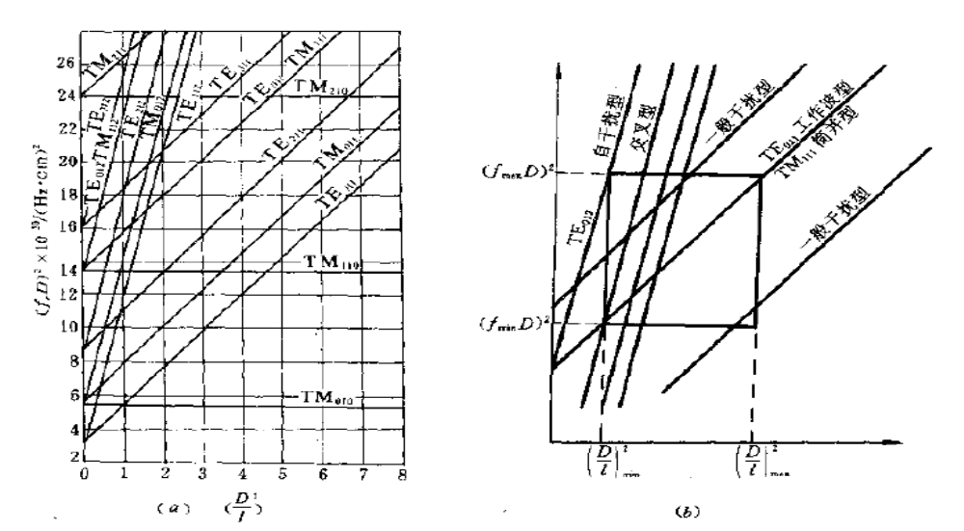
§3.3 圆柱谐振腔
当介质为空气时，有

Slide 30
§3.3 圆柱谐振腔
即可以根据f、Q 谐振波型、D、l
也可以根据D、l 谐振波型、f以及确定干扰波型
工作方块：以选定工作波型的调谐曲线为对角线，最小、最
大的 值与对应的 确定的矩形区域。
利用工作方块保证单模工作，避免干扰波型：
自干扰型：相同m、n，不同p 相同截距，不同斜率，
与工作波型耦合最强，务必不使其落入工作方块内
一般干扰型：相同p，不同m、n 不同截距，相同斜率，会
导致一个以上的谐振频率。
交叉型：m、n、p完全不同 场结构完全不同。
简并型：曲线完全重合，f_{r}完全相同，但场结构完全不同，容易抑制。

Slide 31
§3.3 圆柱谐振腔
1. 圆柱腔存在多谐性
2. R、l一定时，谐振波长λr最长的模为主模。
当l>2.1R时，TE₁₁₁为主模
当l<2.1R时，TM₀₁₀为主模
3. 因为在圆波导中，TE_{0n}与TM_{1n}有模式简并
所以在圆柱腔中， TE_{0np}与TM_{1np}有模式简并现象。
而且对于m≠0的每一个TE和TM振荡模式，都存在极化简并。

Slide 32
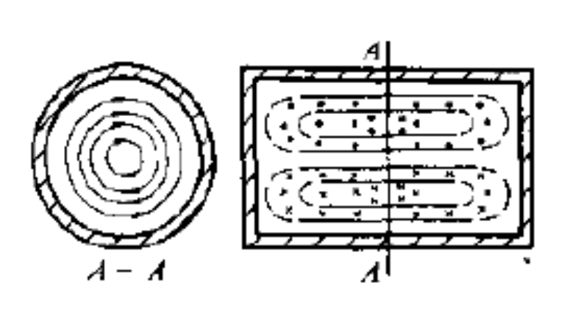
§3.3 圆柱谐振腔
三. 圆柱腔常用的3个振荡模式。
（一）TE₀₁₁
TE₀₁₁模各个场分量表示式为：
式中

Slide 33
§3.3 圆柱谐振腔
①
为高次模，故当λr一定时，腔体尺寸较大。
②由于磁场分量只有H_{r}、H_{z}，故侧壁和端壁内表面只有φ方向的表面电流，而且侧壁与端壁之间也没有电流通过，因此可以用不接触式活塞进行调谐。
③场结构稳定、无极化简并，损耗小，Q值可高达几万以上。故可作成高精度的频率计。

Slide 34
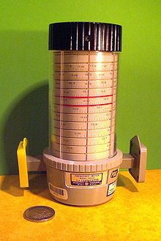
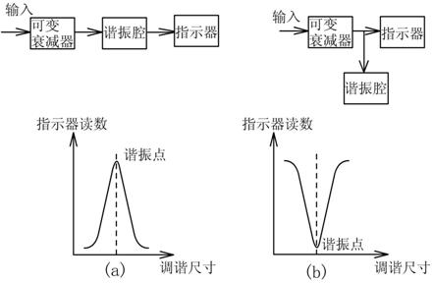
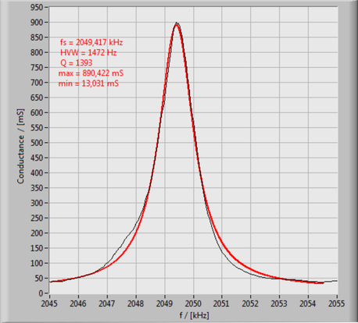
§3.3 圆柱谐振腔

Slide 35
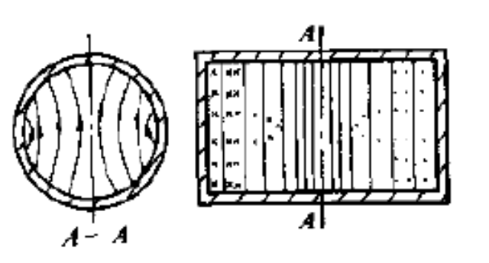
§3.3 圆柱谐振腔
（二）TE₁₁₁
①当l>2.1R时，为圆柱谐振腔的主模
故在λr一定时，腔体尺寸较小。
②Q值不高（约为TE₀₁₁一半左右），而且存在极化简并

Slide 36
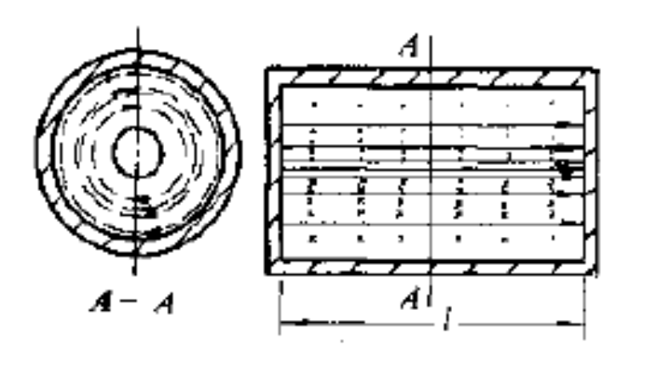
§3.3 圆柱谐振腔
（三）TM₀₁₀
TM₀₁₀场分量表达式为
式中的
可见圆柱腔中的模式只有E _{z}和H_{φ}分量，而且沿z和φ方向无变化。

Slide 37
§3.3 圆柱谐振腔
①当l<2.1R时，为圆柱谐振腔的主模,
故当λr一定时，腔体尺寸较小。
②既无模式简并，又无极化简并。
③Q值不高，且λr与l无关，故无法用短路活塞来进行调谐（改变谐振频率）。
常用的调谐方法从端面中心插入一圆柱体，插入深度可调。相当于在腔体中引入一可变电容，故可通过改变插入深度来改变谐振频率。

Slide 38
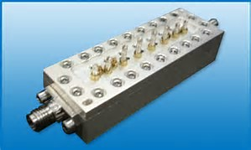
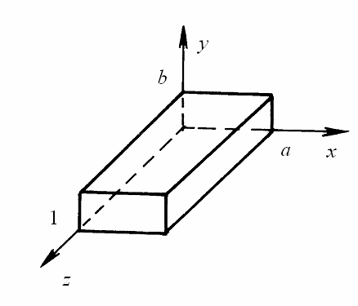
§3.4 矩形谐振腔
矩形空腔谐振器是由一段长为
l、 两端短路的矩形波导组成，
如图 所示。与矩形波导类似,
它也存在两类振荡模式，即
TE_{mnp}和TM_{mnp}模式。
用途：固态源中的谐振回路，
微波天线开关中的谐振放电器，
波长计与滤波器。
与圆柱谐振腔类似，可以使用叠加法求解矩形谐振腔内的电磁场表示式。

Slide 39
§3.4 矩形谐振腔
一. 场解及振荡模式
（一）TE_{mnp}模
对于矩形波导内正z方向的入射波：
将矩形谐振腔内的场视为矩形波导内两个传播方向相反的行波的叠加：

Slide 40
§3.4 矩形谐振腔
根据边界条件①：
根据边界条件②：

Slide 41
§3.4 矩形谐振腔
根据
得到

Slide 42
§3.4 矩形谐振腔
其中
对于TE_{mnp}模，m,n不能同时为0，p=1,2,3,…
（二）TM_{mnp}模
与TE_{mnp}模的求法相同，使用叠加法可以得到纵向电场为：
然后应用纵向场法，就可以得到其余四个横向分量表达式：

Slide 43
§3.4 矩形谐振腔
其中
对于TM_{mnp}模，m=1,2,3,…,p=1,2,3,…，p=0,1,2,3,…

Slide 44
§3.4 矩形谐振腔
二. 特性参数
（一）谐振频率、谐振波长

Slide 45
§3.4 矩形谐振腔
1. 在腔体尺寸一定时，模式不同可有无穷多谐振波长，即矩形腔具有多谐性。
（λr与介质无关，谐振频率f_{r}与介质有关）
2. 在腔体尺寸一定时， λr最长的模式称为主模或最低模。
TE模：TE₁₀₁：
TE₀₁₁：
TM模：TM₁₁₀：

Slide 46
§3.4 矩形谐振腔
①a>b>l TM₁₁₀为主模
②a>l>b TE₁₀₁为主模
③ l>a>b TE₁₀₁为主模,是矩形谐振腔的主模
3. 在尺寸一定时，TM_{mnp}及TE _{mnp}的m、n、p分别相同时，其λr相同，这称为模式简并现象。
（二）固有品质因数
以TE₁₀₁模为例

Slide 47
§3.4 矩形谐振腔
TE₁₀₁模场分量的表示式为：

Slide 48
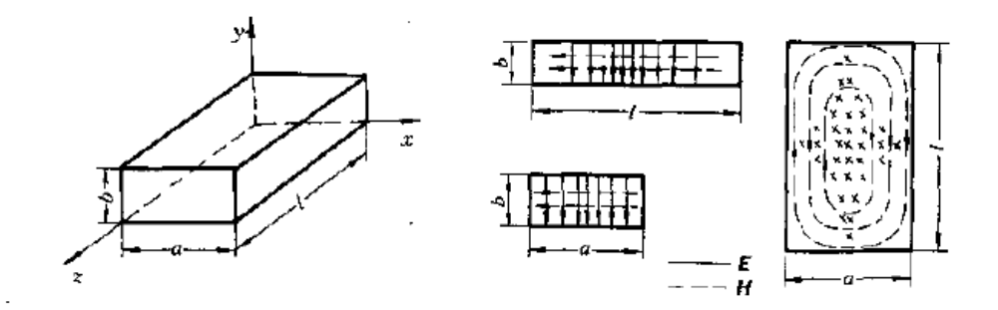
§3.4 矩形谐振腔
其场结构如图所示：
固有品质因数Q₀的表示式为：

Slide 49
§3.4 矩形谐振腔
在腔体前后壁（z＝0，z＝l）的内表面上
侧壁（x=0,x=a)的内表面上：

Slide 50
§3.4 矩形谐振腔
腔体上、下两个壁的内表面上（y＝0，y＝b）内表面上

Slide 51
§3.4 矩形谐振腔
当λ＝10cm，δ＝1.22×10⁻⁴cm时，Q₀＝19300

Slide 52
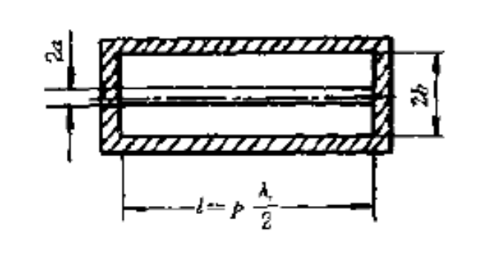
§3.5 同轴线空腔谐振器
同轴腔由一段长为l的同轴线构成，其振荡模式为TEM模。
优点：场结构简单、稳定，无色散，无频率下限，工作频带
宽 。
缺点：固有品质因数Q值比较低，损耗大，故工作频率不能
太高。
适用：米波、分米波、厘米波（小功率）低精度的波长计。
一. λ/2同轴腔
由一段长为l= pλr/2的两端短路的
同轴线的构成。

Slide 53
§3.5 同轴线空腔谐振器
因此常把这种腔称为二分之一波长型同轴线谐振腔。
其固有品质因数 根据磁场表达式来求
利用叠加法可得同轴腔内TEM波的电场表达式为：
根据边界条件①：

Slide 54
§3.5 同轴线空腔谐振器
根据边界条件②：
根据

Slide 55
§3.5 同轴线空腔谐振器
内导体外表面的积分＝πl/a
外导体内表面的积分＝πl/b
两端短路板内表面的积分＝4πln(b/a)

Slide 56
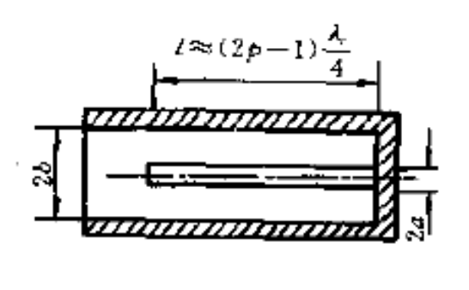
§3.5 同轴线空腔谐振器
二. λ/4同轴腔
由一段长为l＝(2p+1) λr/4的同轴线
一端短路，另一端开路构成。
p＝0时， λr＝4l为最长。

Slide 57
§3.5 同轴线空腔谐振器
为了避免场的能量从开口端泄漏，一般将外导体作成比内导体要长△l。在长为△l的一段圆波导中，其波型为TM，圆波导中TM波的最低波型TM₀₁，其λ_{c}＝2.61a，但同轴腔工作于TEM模条件，有λ_{min}>π(a+b),即有λ_{min}> （λ_{c}）_{TM01}，所以
△l段的圆柱波导是截止的。当△l足够长，可以用金属盖封闭开口端，对清洁、能量泄漏都有好处。
λ/4同轴腔的固有品质因数可以根据λ/2同轴腔的Q₀值导出：

Slide 58
§3.5 同轴线空腔谐振器
λ/4同轴腔比λ/2同轴腔少一个短路板，所以两端短路板上的损耗只有λ/2同轴腔上损耗功率的一半。
当l＝ λr/4时，其Q₀值为：
因为结构上的原因， λ/4同
轴腔的测量精度比λ/2同轴
腔差一点。

Slide 59
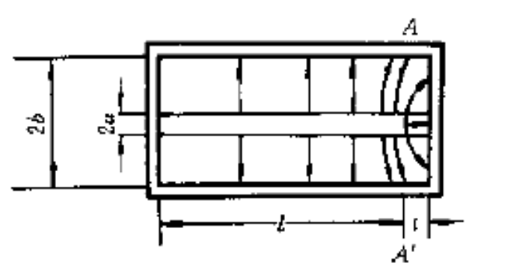
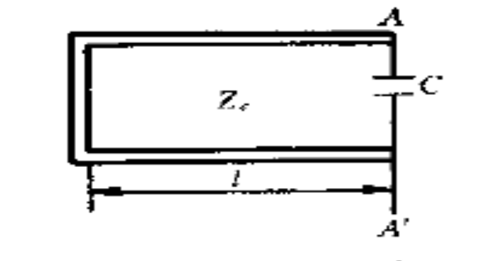
§3.5 同轴线空腔谐振器
三. 电容加载同轴谐振腔
由一段长为l的同轴线构成，其外
导体，比内导体略长t。
画出AA‘截面处等效电路，由AA‘截
面向左的输入导纳Y_{in}为：
由AA‘截面向右的导纳Y_{c}为：

Slide 60
§3.5 同轴线空腔谐振器
由谐振条件有

Slide 61
§3.5 同轴线空腔谐振器
可见此同轴腔的长度小于具有相同谐振频率的λ/4同轴腔的长度。所以将电容C称为缩短电容，且C值越大，l越短。
其优点：体积较小，工作频带宽。
其缺点：品质因数较低。

